Slide 1
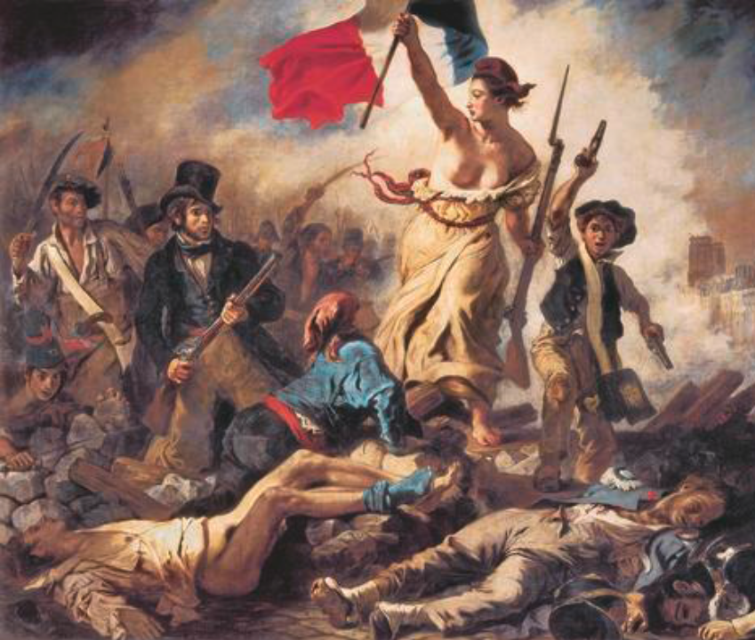
Dalla Restaurazione all’Unità d’Italia
Unità 2
CAPITOLO
8
L’Europa, 1815-48
Parigi, Musée du Louvre/Wikimedia Commons Pubblico Dominio
1

Slide 2
Dalla Restaurazione all’Unità d’Italia
Unità 2
L’Europa, 1815-48
Capitolo 8
1. Il Congresso di Vienna
Tra il novembre 1814 e il giugno 1815
si svolse il CONGRESSO DI VIENNA
al quale parteciparono Regno Unito, Prussia, Russia e Austria
per riportare l’Europa alle condizioni in cui si trovava prima della Rivoluzione francese e delle conquiste napoleoniche
RESTAURAZIONE
basandosi su due principi fondamentali
LEGITTIMITÀ
tornarono sul trono i sovrani che governavano prima della rivoluzione
EQUILIBRIO
nessuna potenza europea doveva avere la forza di imporsi sulle altre
furono invece negati i principi di
NAZIONALITÀ
cioè l’aspirazione all’unità dei popoli
furono abolite le Costituzioni, i cittadini tornarono a essere sudditi, furono abolite le libertà di pensiero, parola e stampa
LIBERTÀ
2

Slide 3
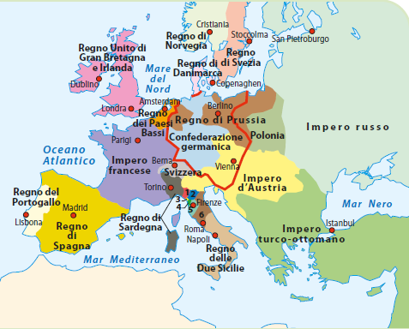
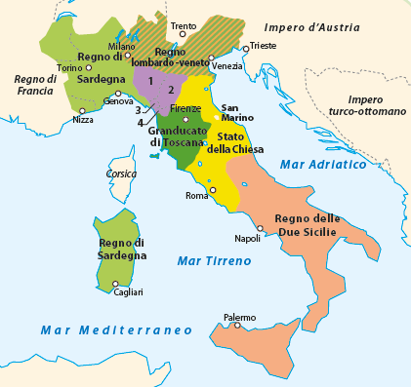
Dalla Restaurazione all’Unità d’Italia
Unità 2
L’Europa, 1815-48
Capitolo 8
L’Europa dopo il congresso di Vienna
L’Italia dopo il congresso di Vienna
3

Slide 4
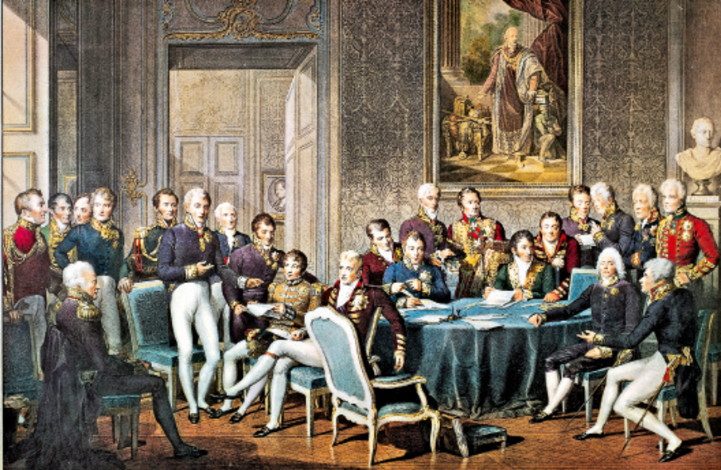
Dalla Restaurazione all’Unità d’Italia
Unità 2
L’Europa, 1815-48
Capitolo 8
Nel 1815
Russia, Prussia e Austria sottoscrissero la SANTA ALLEANZA
per salvaguardare l’ordine ricostruito a Vienna
gli Stati europei avevano il diritto di INTERVENIRE in tutte quelle situazioni che avrebbero potuto turbare l’equilibrio dell’Europa
basata sul PRINCIPIO DI INTERVENTO
CONCERTO EUROPEO
Austria, Regno Unito, Prussia, Russia devono agire di comune accordo
4
Opera in Pubblico Dominio

Slide 5
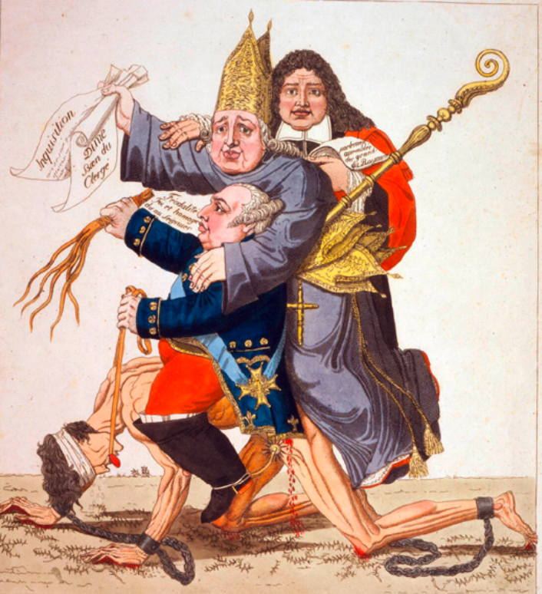
Dalla Restaurazione all’Unità d’Italia
Unità 2
L’Europa, 1815-48
Capitolo 8
2. L’Europa tra il 1815 e il 1830
L’Europa della Restaurazione
represse ogni forma di dissenso politico
organizzazioni clandestine rivolte contro i regimi autoritari
nacquero le SOCIETÀ SEGRETE
la più ramificata in Europa era la CARBONERIA
i suoi punti di forza erano
vi aderivano molti ufficiali dell’esercito
rispettava un rigorosa segretezza
la segretezza era però anche un elemento di debolezza
perché non riusciva a ottenere l’appoggio popolare
5
Parigi, Bibliothéque Nationale de France/Opera in Pubblico Dominio

Slide 6
Dalla Restaurazione all’Unità d’Italia
Unità 2
L’Europa, 1815-48
Capitolo 8
Tra il 1820 e il 1821
le società segrete organizzarono tentativi di insurrezione
in tutta Europa
nel 1820
scoppiò una rivolta in Spagna
repressa dalla Santa Alleanza
nel 1820
ci furono insurrezioni a Napoli e in Sicilia
repressa dall’Austria
nel 1821
scoppiò una rivolta in Piemonte
guidata da SANTORRE DI SANTAROSA
soffocata dalle truppe piemontesi supportate dall’Austria
nel 1825
scoppiò in Russia il “moto decabrista”
represso
nel 1821
organizzò un’insurrezione contro il governo turco
la società segreta greca ETERIA
appoggiata da molti patrioti europei e da Francia, Russia, Regno Unito
nel 1829
ottenne l’indipendenza
6

Slide 7
Dalla Restaurazione all’Unità d’Italia
Unità 2
L’Europa, 1815-48
Capitolo 8
3. L’Europa tra il 1830 e il 1848
Nel 1824
in FRANCIA
Luigi XVIII morì
gli successe il fratello
CARLO X
nel luglio 1830
sciolse la Camera dei deputati
CARLO X
ridusse il numero degli aventi diritto al voto
decise di risarcire i nobili colpiti dalla Rivoluzione
Parigi insorse
CARLO X fuggì all’estero
la RIVOLUZIONE DI LUGLIO aveva vinto
Nell’agosto 1830
salì al trono LUIGI FILIPPO D’ORLÉANS
cugino di Carlo X
assunse il titolo di re per volontà della nazione
si allontanò dalle potenze della Santa Alleanza
7

Slide 8
Dalla Restaurazione all’Unità d’Italia
Unità 2
L’Europa, 1815-48
Capitolo 8
Olanda, protestante
Il REGNO
DEI PAESI BASSI
era composto da
Belgio, cattolico
il 25 agosto 1830
il Belgio insorse per chiedere l’indipendenza dall’Olanda
ebbe l’appoggio di Gran Bretagna e Francia
l’Olanda ne riconobbe l’indipendenza
Nel novembre 1830
scoppiò una rivolta in Polonia
non esisteva come Stato
nel settembre 1831
le truppe russe repressero la rivolta
senza l’appoggio delle potenze europee la rivoluzione era fallita
8

Slide 9
Dalla Restaurazione all’Unità d’Italia
Unità 2
L’Europa, 1815-48
Capitolo 8
Tra il 1832 e il 1840
nel REGNO UNITO furono varate leggi importanti
abolizione della schiavitù nell’Impero britannico
sostegno ai disoccupati e ai ceti più bisognosi
divieto di impiegare donne e bambini in miniera
limite di di 8 ore di lavoro giornaliero per i minori di 12 anni
proibizione del lavoro notturno per i bambini
tra il 1838 e il 1848
ampliamento del numero degli aventi diritto al voto
nonostante le riforme si sviluppò il CARTISMO
che chiedeva
il suffragio universale maschile
lo stipendio per i parlamentari
per permettere a tutti di accedervi
la riduzione del denaro pubblico per la famiglia reale
9

Slide 10
Dalla Restaurazione all’Unità d’Italia
Unità 2
L’Europa, 1815-48
Capitolo 8
4. L’Europa oltremare
Nella prima metà dell’Ottocento
iniziò l’espansione coloniale europea
la Francia occupò l’Algeria
buona parte dell’india
nel 1830
il Regno Unito conquistò
parte del Sudafrica
puntò anche al controllo della Cina
costringendo il governo cinese a firmare una serie di TRATTATI INEGUALI
tra il 1839 e il 1842
fu combattuta la
GUERRA DELL’OPPIO
dovette aprire i suoi porti all’oppio inglese
la Cina fu sconfitta
dovette cedere Hong Kong al Regno Unito
10

